Slide 1

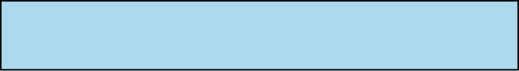



DEEP LEARNING
소고기 마블링을 이용한 품질 평가
최종보고
10조
김성빈 팀장
임찬근 조원
김영진 조원
박가은 조원
2099.11

Slide 2


DEEP LEARNING
CONTENTS
1
11월 업무 기획
보고 순서
11월 업무 보고
2
3
11월 업무 성과
4
11월 이슈 보고
5
11월 이슈 해결 과정
6
12월 업무 계획

Slide 3


OBJECTIVE
최종
목표
사용자
카메라를 이용해 소고기 단면 인식
기존의 소고기 이미지 데이터를 이용하여 등급 구별
최종 출력
1++, 1, 3 등으로 출력 및 각 라벨별 확률 출력
모델 특징
CNN 모델 사용
옵티마이저로 Adam 사용

Slide 4
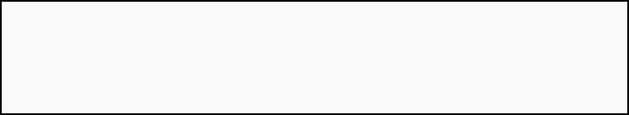

ISSUE
이슈보고
| 발견된 이슈 |
| 개선 방향 |
데이터셋의 신뢰도 문제
데이터 양의 문제
육안으로도 구분하기 힘들거나 그림자 때문에 학습에 지장이 있을 수 있음.
부적절한 데이터 제거
테스트 검증 데이터 비율 9:1
감안하고 데이터 입력
이슈 1
해결책 1
신뢰도가 60%~70%수준
데이터 추가
뉴런 제거(Dropout) 축소
더 많은 레이어 쌓기
이슈 2
해결책 2

Slide 5


HOW?
이슈 해결 과정
이슈
해결 과정
해결책 1
해결책 2
부적절한 데이터 제거-양이 많은 만큼 모두 하지는 못 했지만 어느정도 제거
약 2만장의 사진을 학습 데이터로 확보
데이터 추가
뉴런 제거(Dropout) 축소
더 많은 레이어 쌓기
Epoch 수 추가
이슈 해결

Slide 6
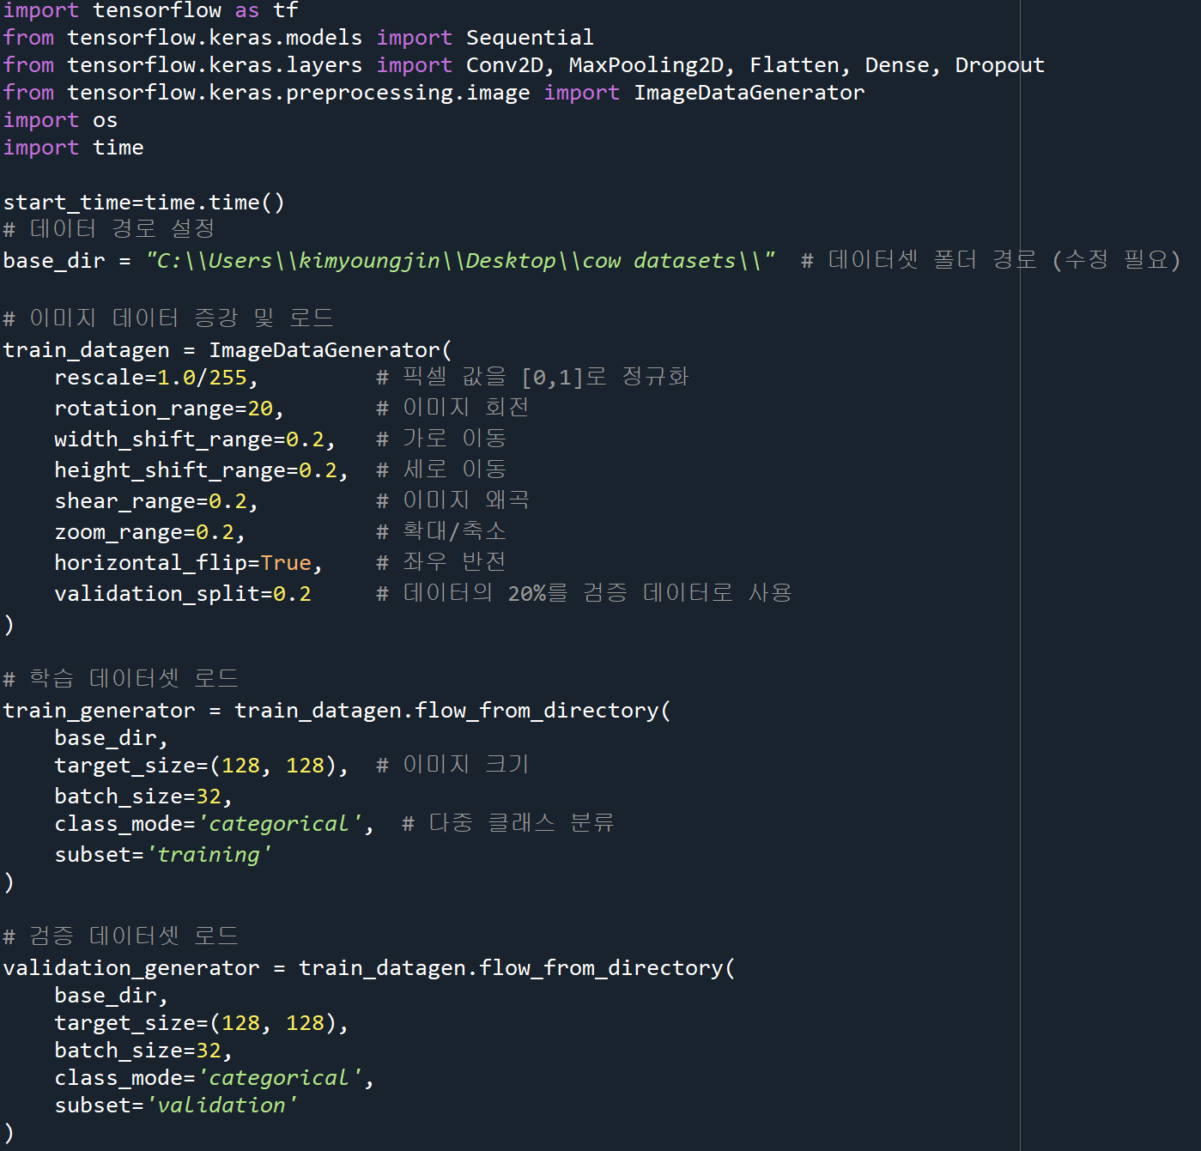
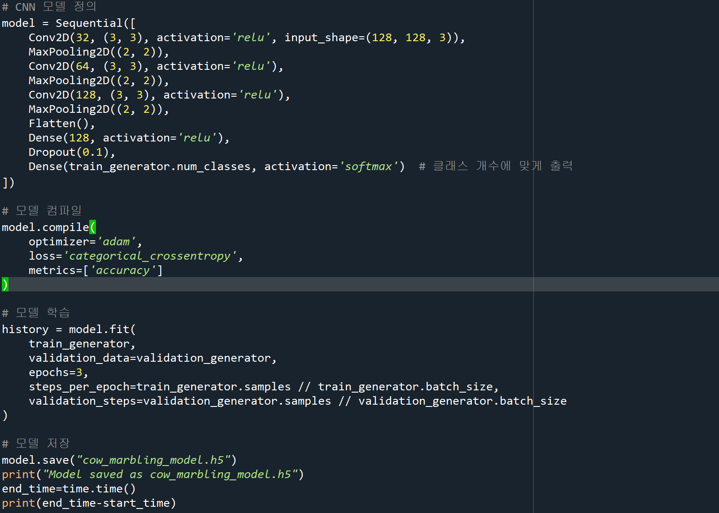
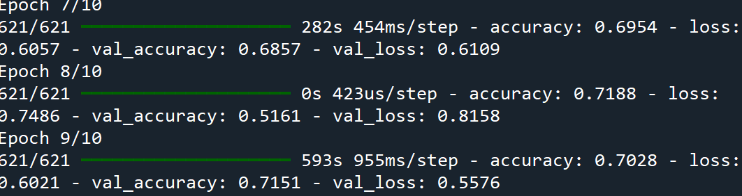
PYTHON CODE
CNN모델 학습 및 데이터 증강
3번에 걸친 합성곱 풀링과 fully connected레이어
Dropout(0.1)

Slide 7
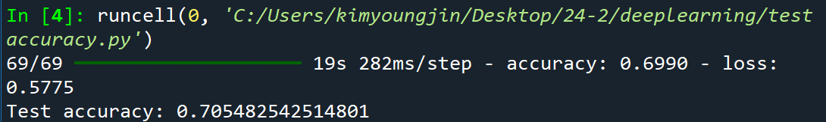
PYTHON CODE
테스트 데이터를 이용해 다시 정확도 측정
최종 정확도 약 70%
데이터 수가 더 많다면 정확도가 올라갈 여지가 있음

Slide 8
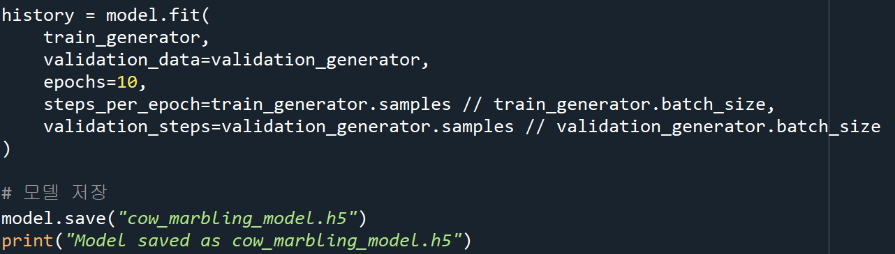
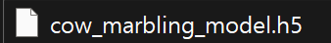
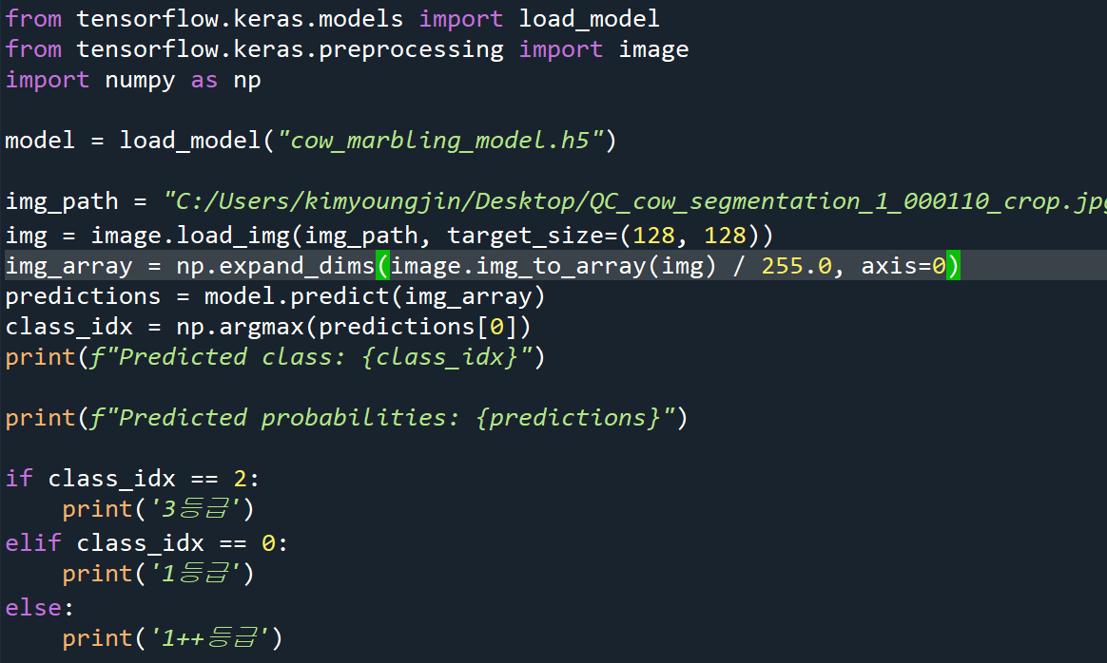
PYTHON CODE
학습한 모델을 파일로 저장
모델에 맞게 이미지 데이터 맞추기
라벨 출력, 라벨별 확률 출력, 분류

Slide 9
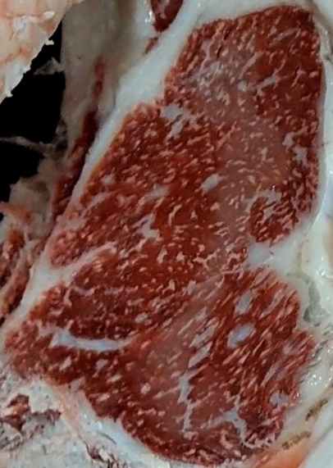
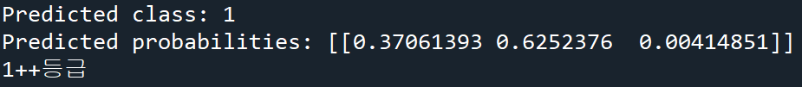
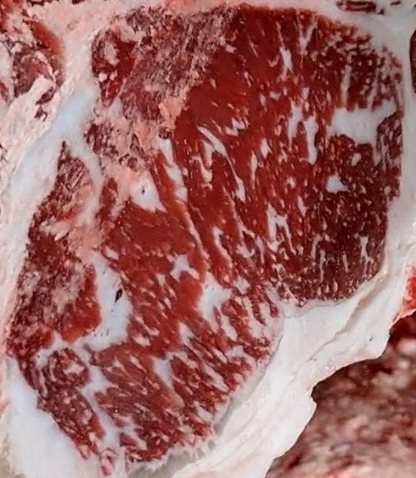
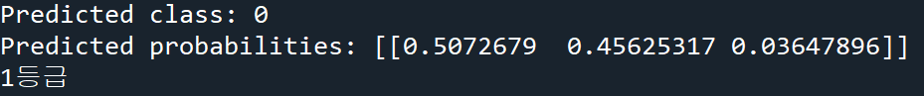
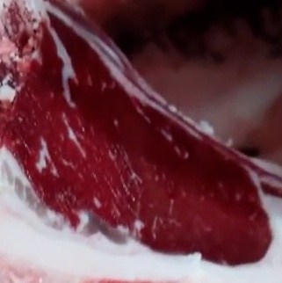
PREDICTION
1++등급
1등급
3등급

Slide 10

MONTHLY REVIEW
일정
 | 10 주차 | 11 주차 | 12 주차 | 13 주차 | 14 주차
Mon. | 중간발표 | 데이터 전처리 코드 작성 및 데이터 추가확보 | 문제 해결방안 모색 및 코드 완성 | 정확도 향상을 위한 코드 수정 | 최종발표
Tue. | 데이터 추가 수집 및 딥러닝 코드 작성
Wed.
Thu.
Fri.
Sat.
Sun.

Slide 11

THANK YOU
들어주셔서 감사합니다.
THANK YOU.

